Slide 1
«Мы помним – мы гордимся!»
Выполнила:
Романенко Анна Викторовна

Slide 2
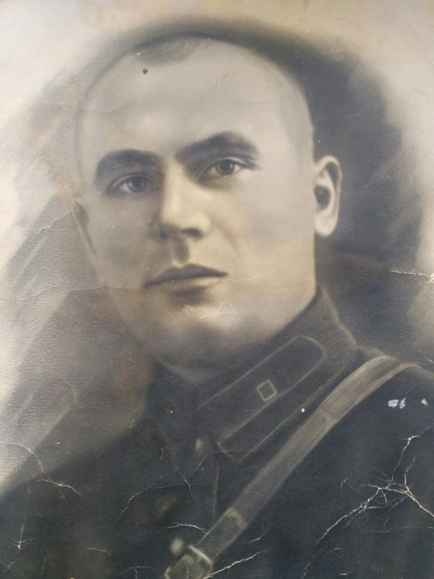
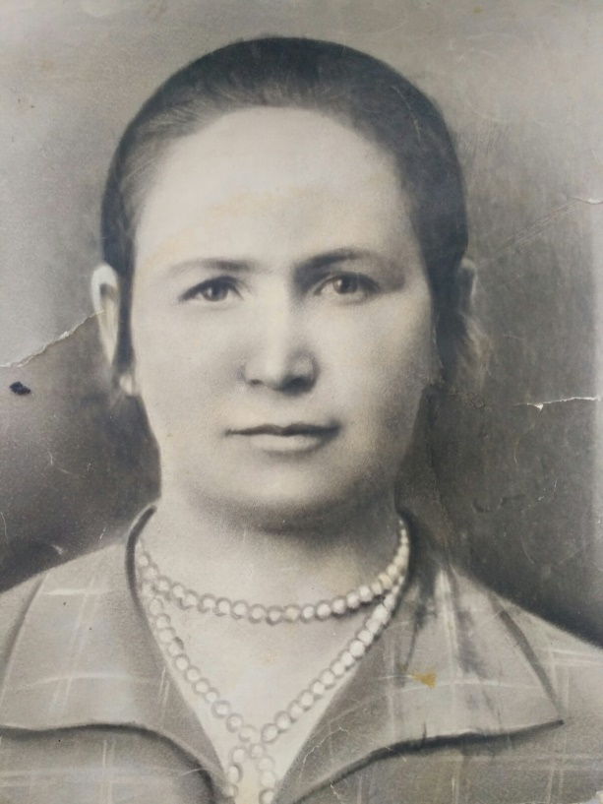
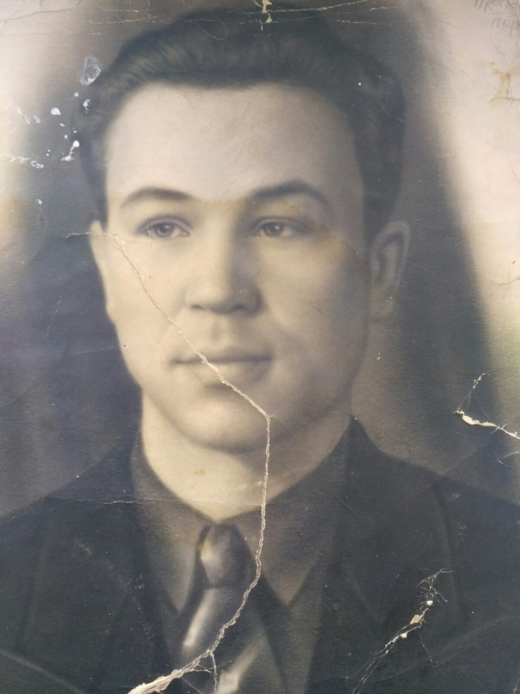
Семья Бардюгова Филлинова Яковлевича
(моего прадеда)
Бардюгов Филлимон Яковлевич
(1912-1941)
Барюгова Ульяна
(жена Филлимона
Яковлевича)
Бардюгов Эдуард Филлимонович
(1934-28.04.2013)
Один из детей

Slide 3
В конце июля – августе 1941 г. в связи с угрозой занятия немцами территории Веткинского района Гомельской области были созданы партизанские и диверсионные группы. Их цель была задерживать продвижения немецких частей.
г.Ветка и прилегающие территории оборонялись в течении 2,5 месяцев. Когда немцы заняли территорию г.Ветка они установили в нём жесточайший аккупационный режим. Но, население было не сломлено.
В Ветковском районе действовало 5 партизанских отрядов. Одним из которых руководил Бардюгов Филлимон Яковлевич (мой прадед).
Народные ополченцы сражались в тылу врага. Уничтожали фашистские гарнизоны в деревнях, минировали участки автодорог, уничтожали немецкие склады с боеприпасами и горючим, а так же продовольственные склады, уничтожали линии связи. В последствии партизанские отряды соединились с наступающими частями Красной армии.
Фашисты устраивали рейды по уничтожению партизанских отрядов. В 1941 г. местный полицай дал немцам информацию о месте нахождения Фёдора Яковлевича.
Мой дед Бардюгов Эдуард Филлимонович в возрасте 7 лет бежал за своим отцом Фёдором Яковлевичем которого увели на расстрел фашисты в лес. Обернувшись Фёдор Яковлевич крикнул своей жене Ульяне: «Сбереги детей!». Это был последний день когда Эдуард видел живым своего отца. Семья чудом осталась жива, благодаря бегству в лес ночью. Немцы в отместку сожгли дом и долго искали семью партизана.
Отряд партизан в последствии выследил полицая который предал Филлимона Яковлевича и казнили его народным судом.
Ценой тяжёлых боёв и человеческих потерь г.Ветка был освобождён в ноябре 1943 г. Впереди предстояли годы восстановления страны к мирному труду и жизни.

Slide 4
Война отняла у нас ещё одного родственника моего прадеда Матюшко Фёдора Андреевича отца моей бабушки. Который с первых дней начала войны был мобилизован в ряды Красной армии. Спустя некоторое время его семья была уведомлена письменно, о том, что он числится в списках пропавших безвести.

Slide 5
Помним!
Гордимся!
Благодарим!

